Slide 1


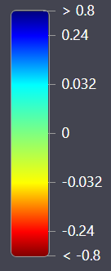

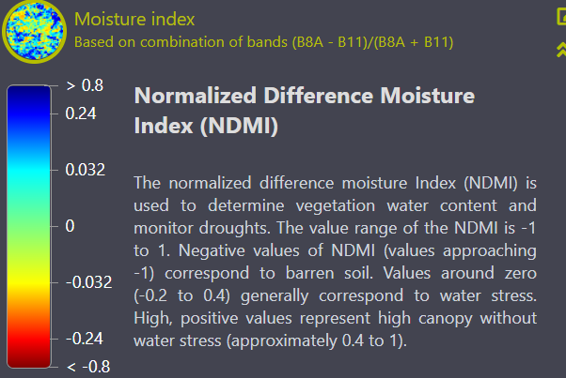
Índice de humedad
Basado en la combinación de bandas (B8A - B11)/(B8A + B11)
Indicador de Diferencia Normalizada de Humedad (NDMI)
Este indicador es utilizado para determinar el agua contenida en la vegetación y para monitoreo de sequias. Su rango de valores va de -1 a 1. Valores negativos del NDMI (cercanos a -1) representan un suelo árido. Valores que rondan en cero (-0.2 a 0.4) generalmente corresponden con un estrés hídrico. Por ultimo, los valores positivos indican una elevada vegetación y donde no hay estrés hídrico (aproximadamente de 0.4 a 1)

Slide 2

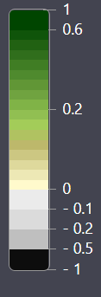
NDVI
Basado en la combinación de bandas (B8 – B4)/(B8 + B4)
Indicador de Diferencia Normalizada de Vegetación (NDMI)
Este índice vegetativo es uno de los mas simples, pero a la vez más efectivos al momento de cuantificar que tan saludable es una planta en términos de las tonalidades de verde que presenta. Esto se logra debido a la manera en que las plantas logran reflejar la luz en función de una cierta longitud de onda. El rango de valores del NDVI va de -1 a 1. Los valores negativos (cercanos a -1) refieren que la materia en cuestión es agua. Valores cercanos a cero (-0.1 a 0.1) generalmente corresponden a zonas áridas, ya sea roca, arena o nieve. Valores bajos, pero positivos (de 0.2 a 0.4) representan arbustos o praderas mientras que los altos positivos se relacionan con zonas templadas o boscosas (valores aproximados a 1).

Slide 3
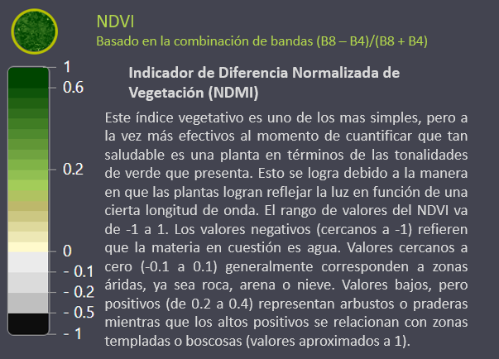

Slide 4
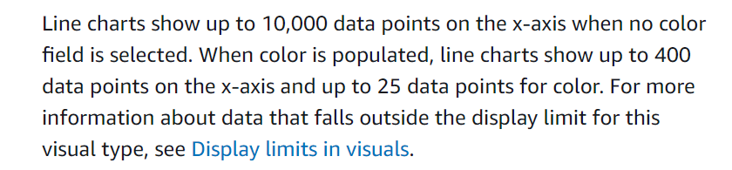

Slide 5
